Slide 1
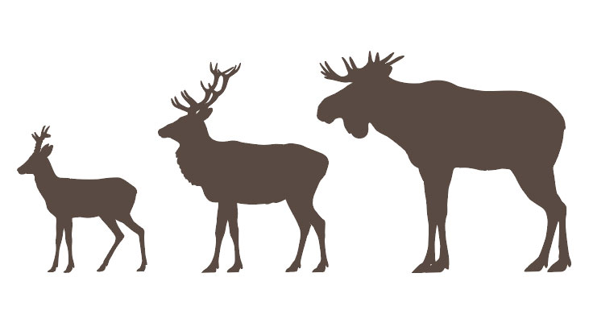
5
Organ-
Kontroll
Formål:
Feltkontrollør skal skille normale og avvikende organ.
Mære landbruksskole
www.maere.no
Kontrollpliktige organ:
Hjerte
Lunger
Lever
Nyrer
Milt
Hode

Slide 2
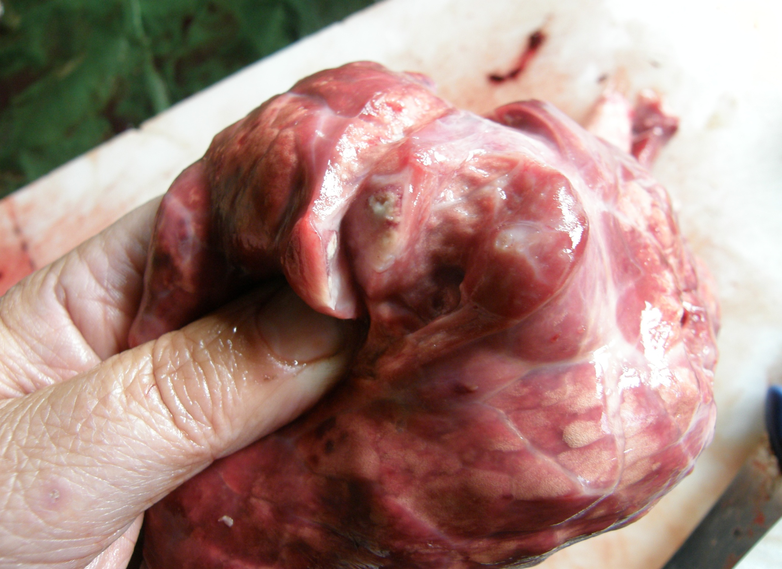
Feltkontroll av hjortevilt - Mære landbruksskole
Feltkontroll av hjortevilt - Mære landbruksskole
Verkebyller i lunger på gris. Abscessen er innkapslet og ikke aktiv.
Årsak: Halesår med spredninger til bl.a. lunger muskulatur og skjelett.

Slide 3
Feltkontroll av hjortevilt - Mære landbruksskole
Feltkontroll av hjortevilt - Mære landbruksskole
Verkebyller i lunger på gris. Abscessen er innkapslet og ikke aktiv.
Årsak: Halesår med spredninger til bl.a. lunger muskulatur og skjelett.

Slide 4
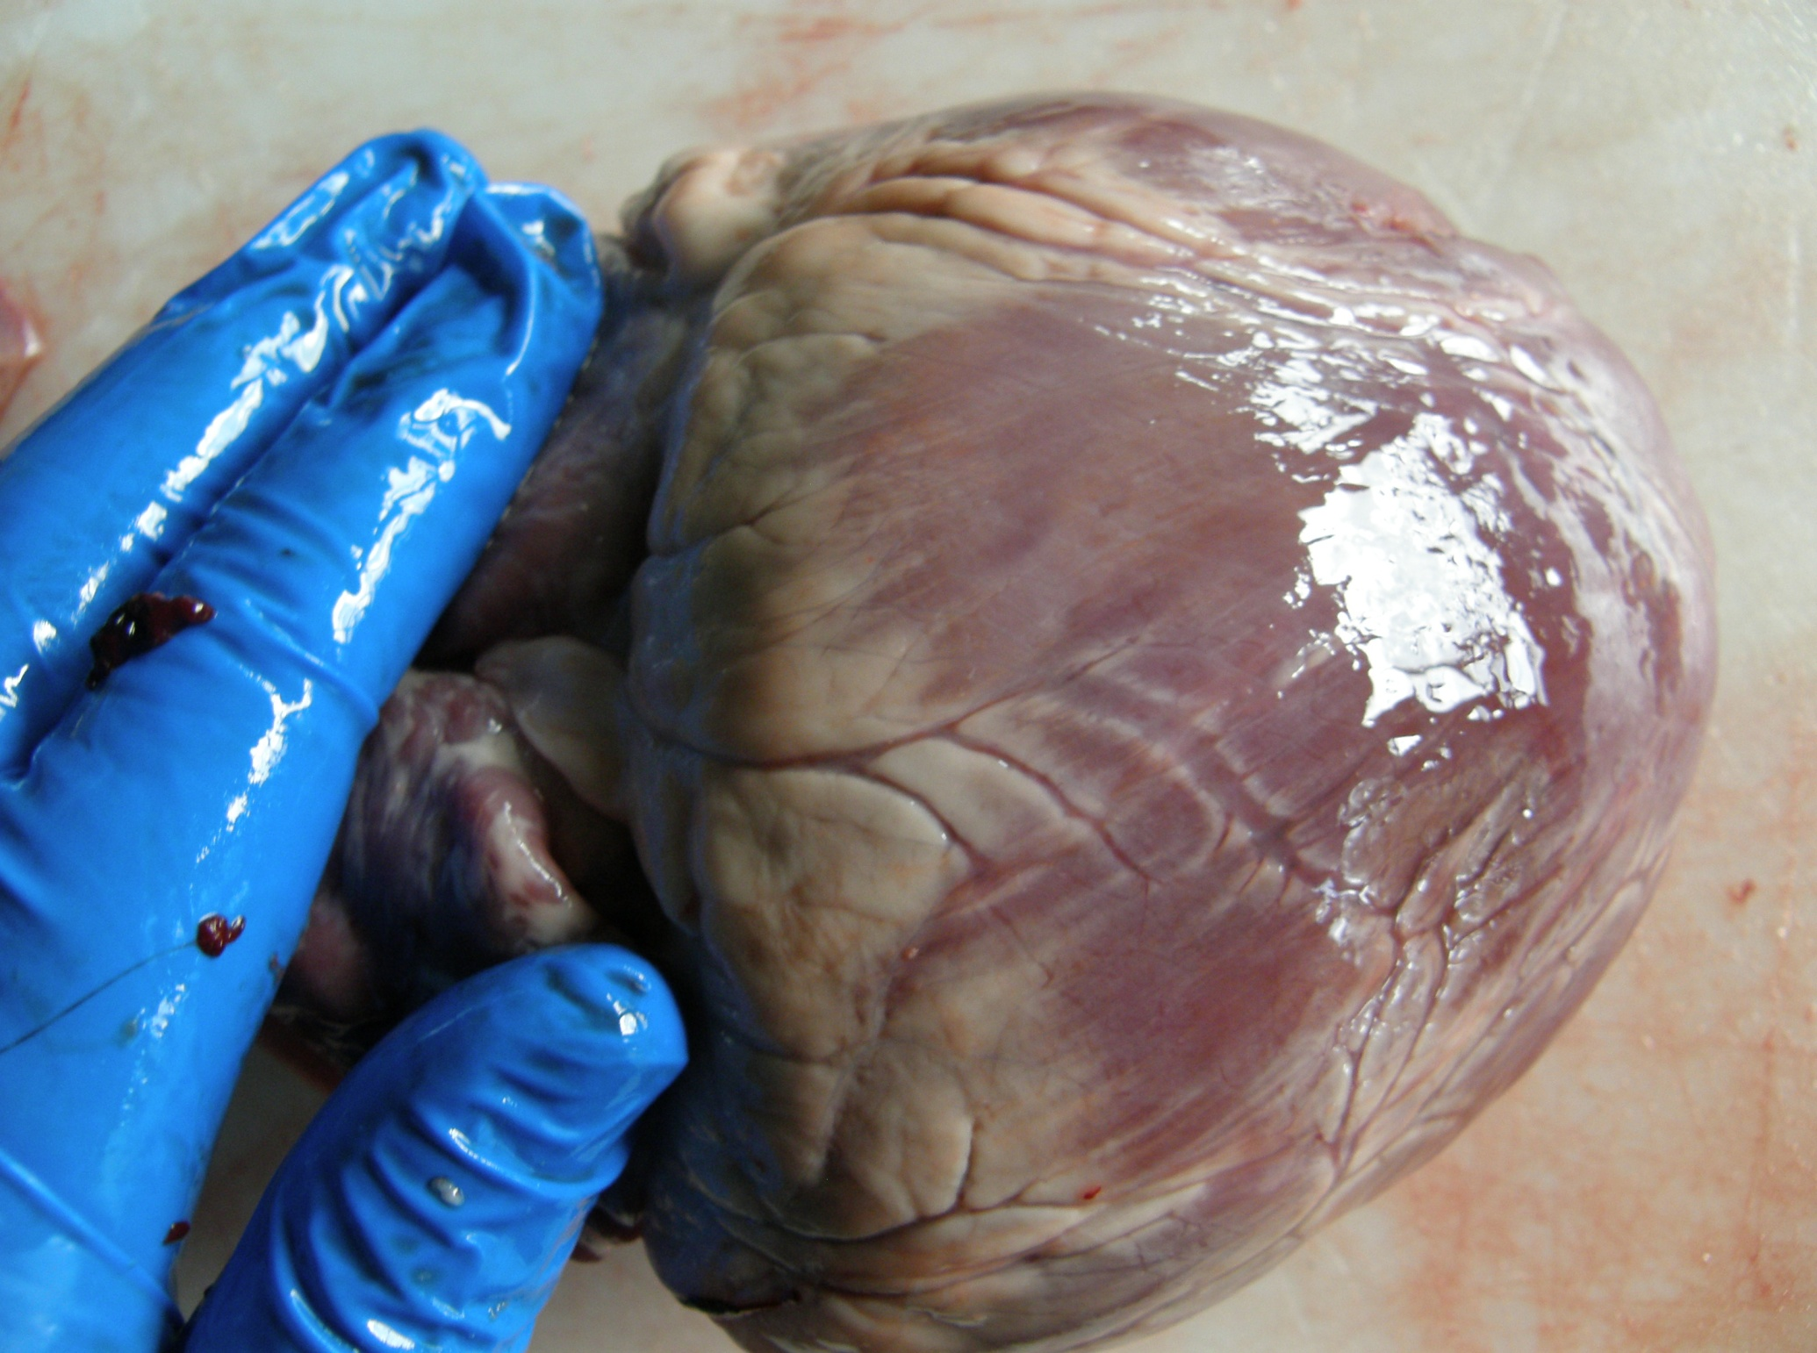
Feltkontroll av hjortevilt - Mære landbruksskole
Normal glatt og fin overflate på hjerte fra gris.

Slide 5
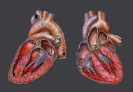
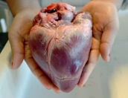
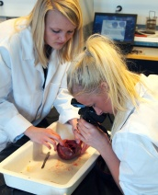
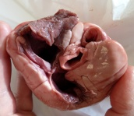












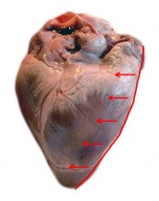
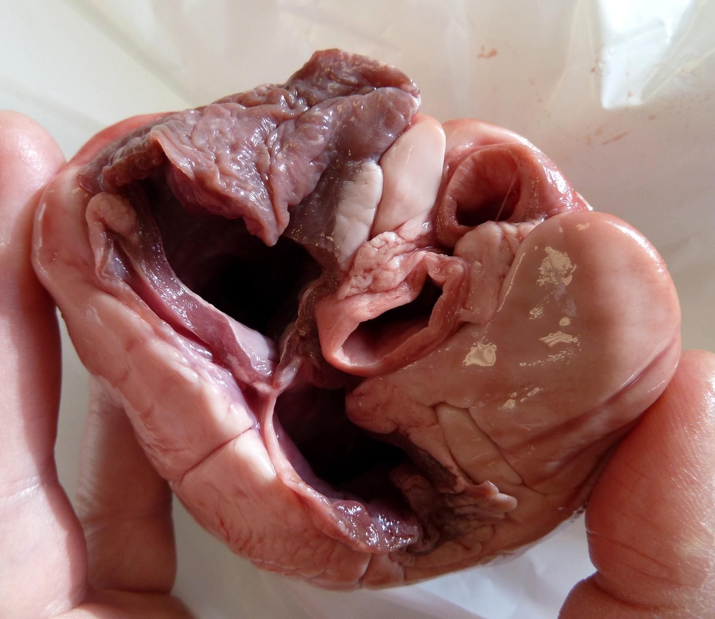
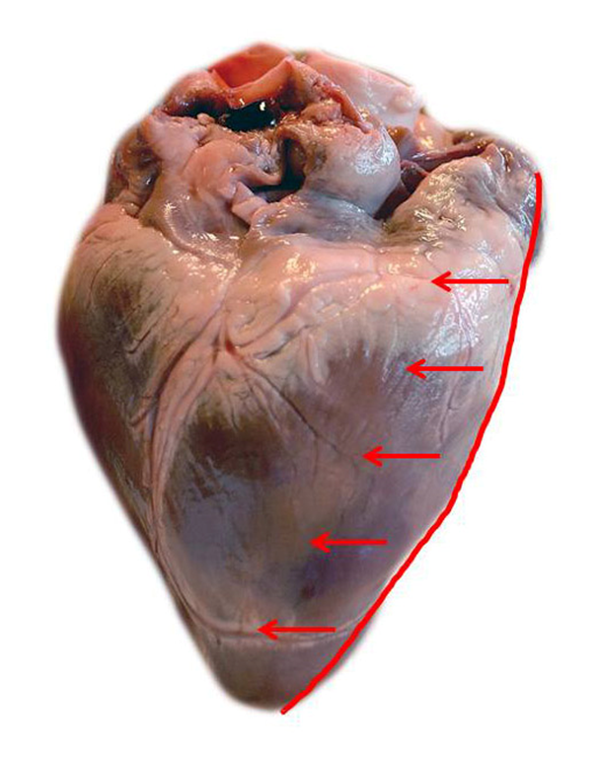

Hjerte
Publisert: 26.06.2012, Oppdatert: 04.03.2017
Innbygg
Enkel visning
Skriv ut
Gjennom en disseksjon av hjerte fra gris kan du lære mye om menneskehjertets anatomi fordi de to hjertene ligner mye på hverandre. I denne øvelsen får du se et grisehjerte utvendig og innvendig. Du får også se hvordan hjerte og lunger henger sammen, og hvordan lungene beveger seg.
Hjertet fra gris ligner på menneskehjertet. Fotograf: Guro Utne Salvesen
Fotodokumentasjon av hjertedisseksjon. Fotograf: Lister videregående skole (avd. Flekkefjord)
Utstyr
hvit plastbakke tørkepapir pinsetter, skalpeller og nåler saks linjal (tommestokk) vekt vann fra springen koblet til slanger digitalt kamera frakk og eventuelt gummihansker slange (f.eks. elektrikerrør) sprit til rensing
Hjertet sett ovenfra. Fotograf: Kristin Bøhle
Tverrsnitt av grisehjerte. Fotograf: Alf Jacob Nilsen
Elever dissekerer grisehjerte. Fotograf: Lister videregående skole (avd. Flekkefjord)
Hjertedisseksjon. Praktiske undersøkelser og registrering av funn. Fotograf: Lister videregående skole (avd. Flekkefjord)
Innledning
Hjertet fra gris ligner mye på menneskehjertet. Grisehjertet er omtrent like stort som vårt og er godt egnet til å vise det grunnleggende av menneskehjertets anatomi. Hjertene som skal undersøkes, er skåret ut fra griser som er sendt til slakt. Vær oppmerksom på at hjertet ofte er skåret ut på en slik måte at de øverste delene av forkamrene mangler.
Menneskehjertets anatomi.
Notater og fotografering
Det er viktig at dere tar notater til hvert punkt i disseksjonen og dokumenterer observasjonene ved å fotografere. Notater og bilder får dere bruk for i rapporten. Noter hva dere lett kan se, men ta også med hva som er vanskelig å finne ut av. La bilder og tekst følge hverandre og henvis gjerne til fotografier i teksten. Det kan være lurt å fordele arbeidet i gruppa slik at en elev har hovedansvaret for notater og en annen for foto. Pass på at dere ikke overskrider kameraets nærgrense, da blir bildene uskarpe.
Selve undersøkelsen
Disseksjonen har to deler, en om de utvendige og en om de innvendige delene av hjertet. Pass på at dere ikke begynner å skjære i hjertet før dere er ferdige med oppgavene som dreier seg om den utvendige delen av hjertet. Underveis i arbeidet må dere navnsette de ulike delene av hjertet og kunne bruke navnene på bildene dere tar til rapporten. Når disseksjonen er ferdig, pakker dere alt avfall inn i plast og leverer det til forskriftsmessig avfallsbehandling.
Hjerte utvendig
Orienter hjertet slik at det ligger samme vei som i kroppen din. Merk dere hjertets fasong, konsistens og hvordan høyre side ser ut i forhold til enstre.
Vei hjertet og skriv vekta i tabellen på tavla. Regn ut gjennomsnittsvekta for hjertene i klassen og hvor mye vekta varierer fra hjerte til hjerte.
Finn ut hvor mange store årer som går inn og ut av hjertet, og hvor de er plassert.
Finn kransarterier, og legg merke til hvordan de er plassert, og hvor store de er.
Hvor tror dere sinusknuten hadde ligget om dette hadde vært vårt hjerte?
Ta med hjerte bort til springen som er tilkoblet slanger. Spyl vann inn i de store årene og se hvor vannet kommer ut. Hva kan dere nå finne ut?
Hjerte innvendig – lengdesnitt
La hjertet ligge slik punkt 1a beskriver, gjør et lengdesnitt gjennom hjertet, fra høyre mot venstre slik figuren viser. Skjær svært forsiktig og bruk en sylskarp skalpell.
Mål tykkelsen på ytterveggen i venstre og høyre hjertekammer, og sett tallene inn i en tabell på tavla. Når alle gruppene har målt, kan dere regne ut gjennomsnittlig veggtykkelse. Hva fant dere ut?
Hvordan ser muskulaturen ut på innsiden av hjertekamrene? Kan dere se kraftige, hvite senetråder? Se innsiden av hjertekamrene.
Kan dere finne forkamrene og hjerteklaffer?
Hjerte innvendig – tverrsnitt
les mer
Lungeslag “Lungeslag” er navnet på hjerte, luftrør, spiserør og lunger som er skåret ut av gris, og som henger sammen i en enhet. Se på hjerteslaget som er lagt fram på en pult, og identifiser de enkelte organene.
Hvordan kan du se og kjenne forskjell på spiserør og luftrør?
Klem forsiktig på lungene, hvordan føles lungevevet?
Kutt et hull øverst i luftrøret, og stikk en slange inn i dette. Blås i slangen, hva skjer? (Vask røret med sprit før neste elev forsøker.)
Rappor fra disseksjonen Rapporten fra disseksjonen skal være slik at leserne lett kan finne ut hva dere har gjort og funnet ut. Den må inneholde tekst og illustrasjoner i en ryddig blanding. Se et eksempel på en rapport fra hjertedisseksjon.
Oppgaver
Fagstoff
Rapport fra hjertedisseksjon (Løsningsforslag)
Relatert innhold
Fagstoff
Lungeslag (Video)
Generelt
Hjertet (Fagstoff)
Kontekst
Kompetansemål
Læreplan i biologi - programfag i utdanningsprogram for studiespesialisering
gjere greie for oppbygginga av og funksjonen til sentrale organsystem i kroppen, og drøfte årsaker til sjukdommar som har samanheng med livsstil
planleggje og gjennomføre undersøkingar i laboratorium frå alle hovudområda, rapportere frå arbeida med og utan digitale verktøy og peike på feilkjelder i undersøkingane
samanlikne bygning og funksjon av organsystem hos ulike dyregrupper, med vekt på sirkulasjon, gassutveksling og utskiljing, sett i samanheng med tilpassing til ulike levevilkår
Inngår i
Fysiologien til mennesket (Tema for Biologi 1)
Funksjon og tilpasning (Tema for Biologi 1)
Aktiviteter og medietek (Tema for )
Vis flere
Verktøy
Opphavs- og bruksrett
Om denne læringsressursen
Ansvarlig redaktør: Christer Gundersen
Utgaveansvarlig: Pål Frønsdal
Nettstedet er utarbeidet av NDLA som åpen kildekode, basert på Drupal
Kontakt oss
Biologi 1
Bokmål
|
Hjelp
Ressurskart Læreplan
Fagstoff
Tema
Alle
VG2
VG3
Den unge biologen
Cellebiologi
Fysiologien til mennesket
Funksjon og tilpasning
Biologisk mangfold
Oppgave: Forsøk
Disseksjon av hjerte fra gris
ALF JACOB NILSEN, KRISTIN BØHLE
Gå til innhold
Hjertet sett ovenfra., Fotograf: Kristin Bøhle
Fotograf: Kristin Bøhle
Mer informasjon: Gå til siden Hjertet sett ovenfra
ndla.no bruker cookies for å levere en bedre tjeneste til deg. Cookies benyttes hovedsakelig for trafikkmåling og optimalisering av innhold. Fortsett å bruke siden som normalt om du godtar dette. Les mer om vår bruk av cookies.

Slide 6
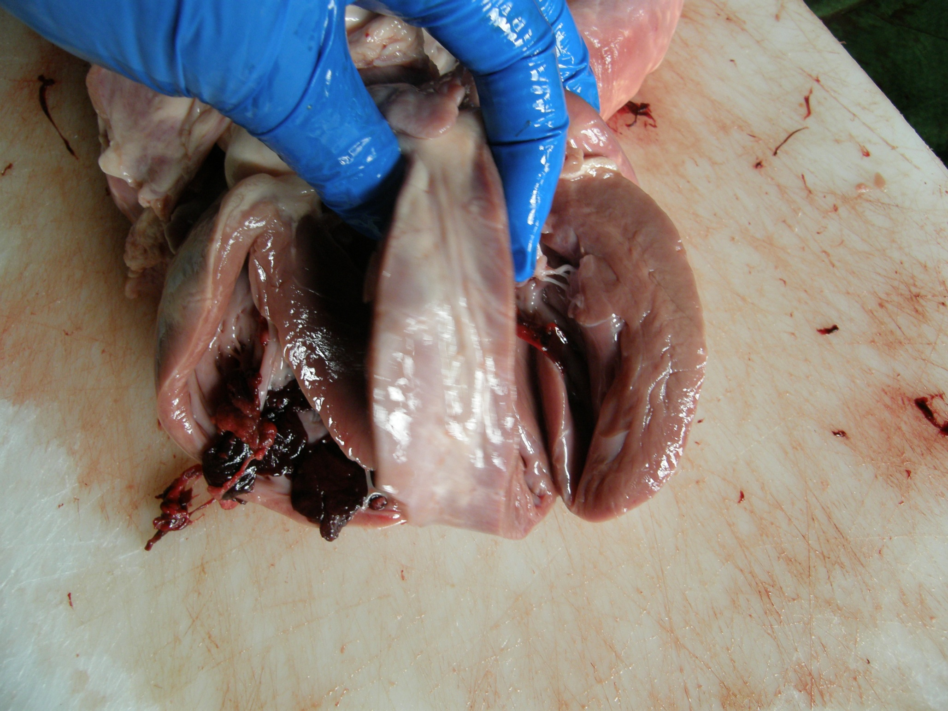
Feltkontroll av hjortevilt - Mære landbruksskole
Snitting på begge sider av kransarterien ( mellom pekefinger og tommel).
Kommer da inn til høyre og venstre hjertekammer.

Slide 7
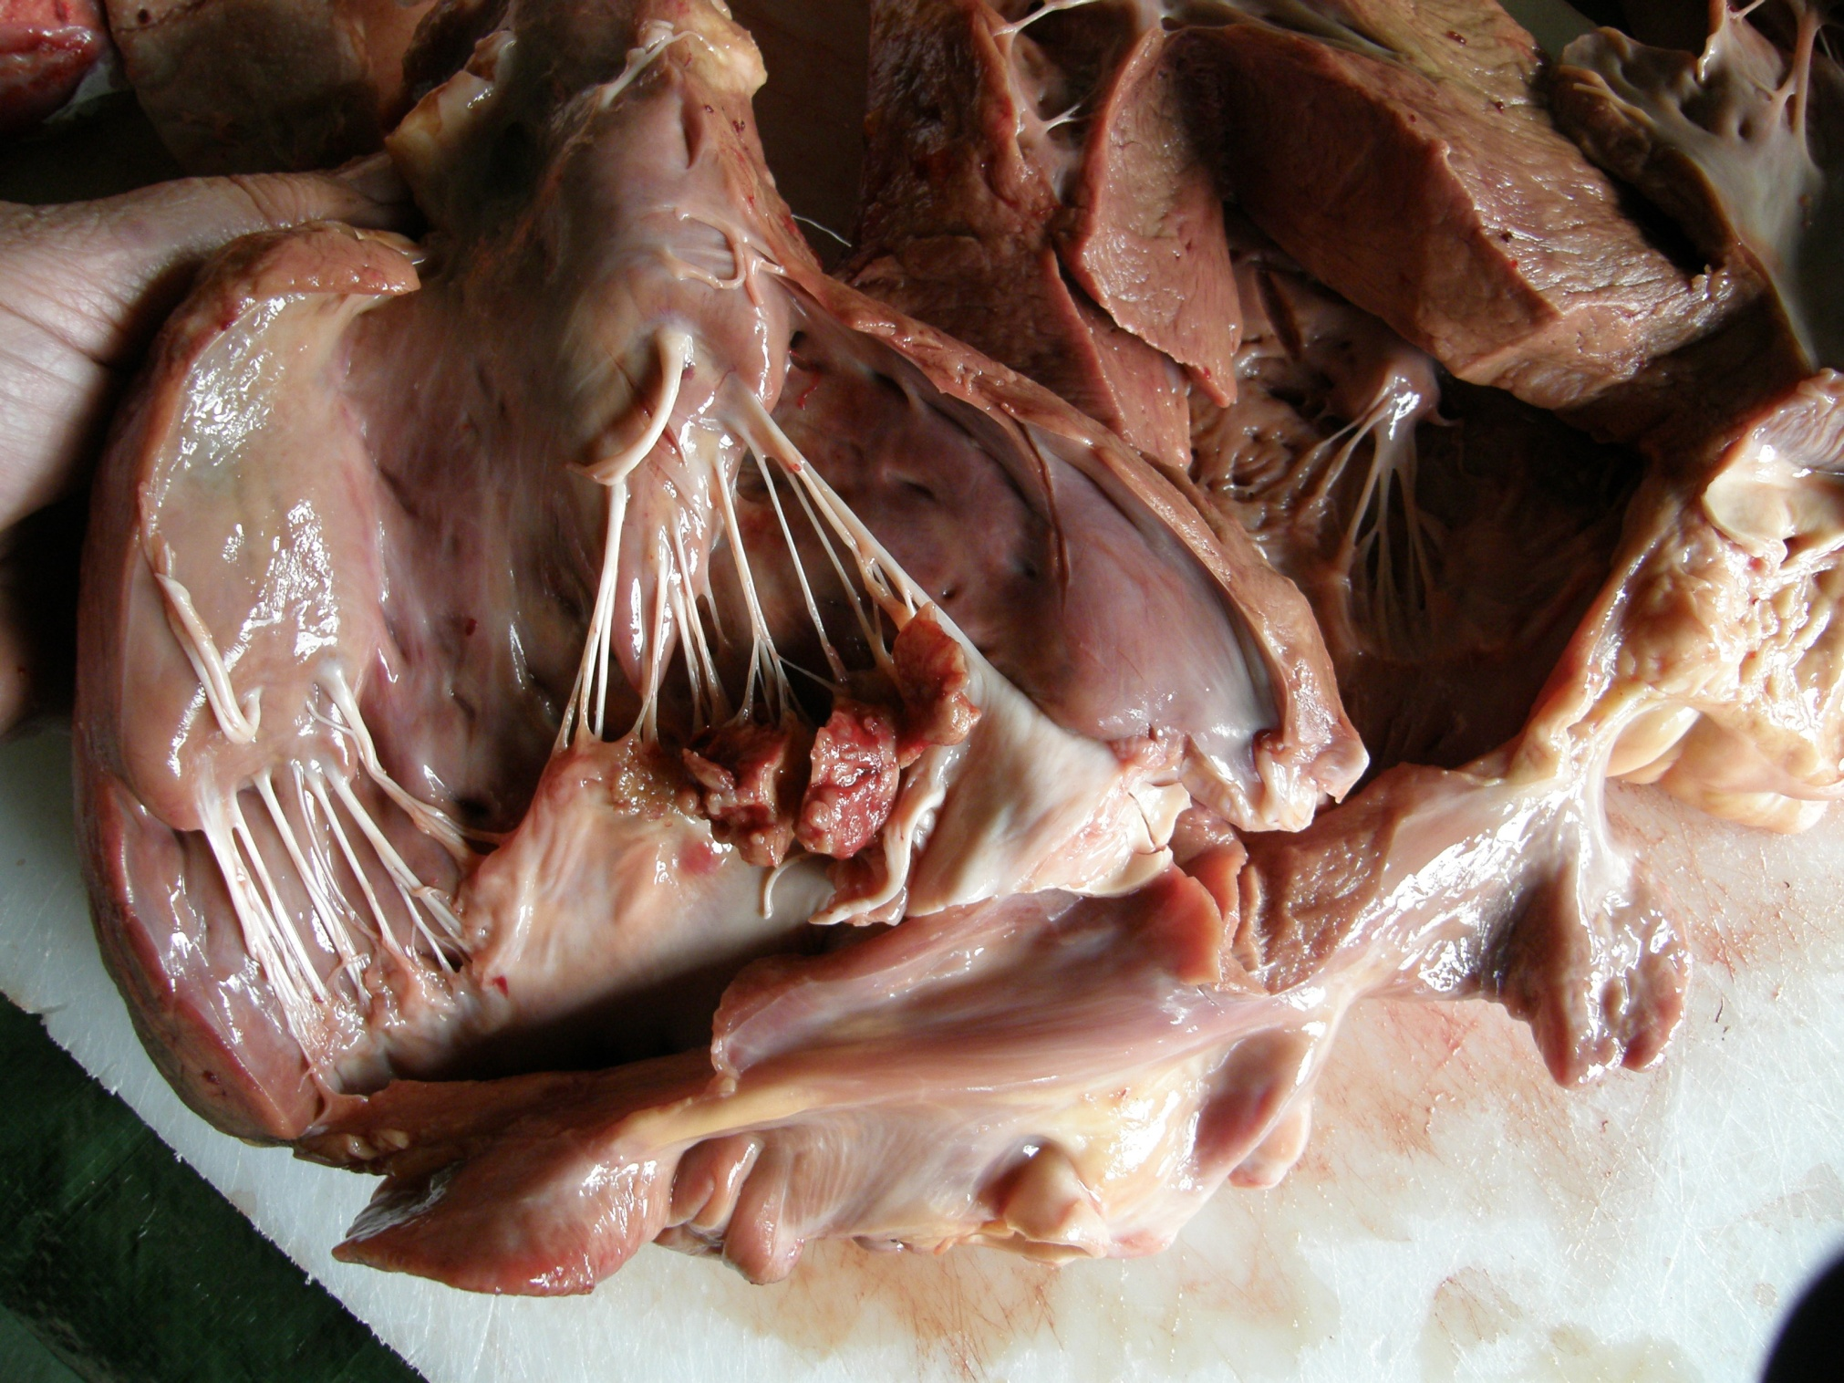
Feltkontroll av hjortevilt - Mære landbruksskole
HJERTE FRA STORFE. Hjerteklaffbetennelse (endokarditt).
Årsak: kvasst, med bakteriell spredning til hjerteklaffene. Bakteriell spredning også til nyrer og lunger. Ser ut som et ”blomkålhode”.

Slide 8
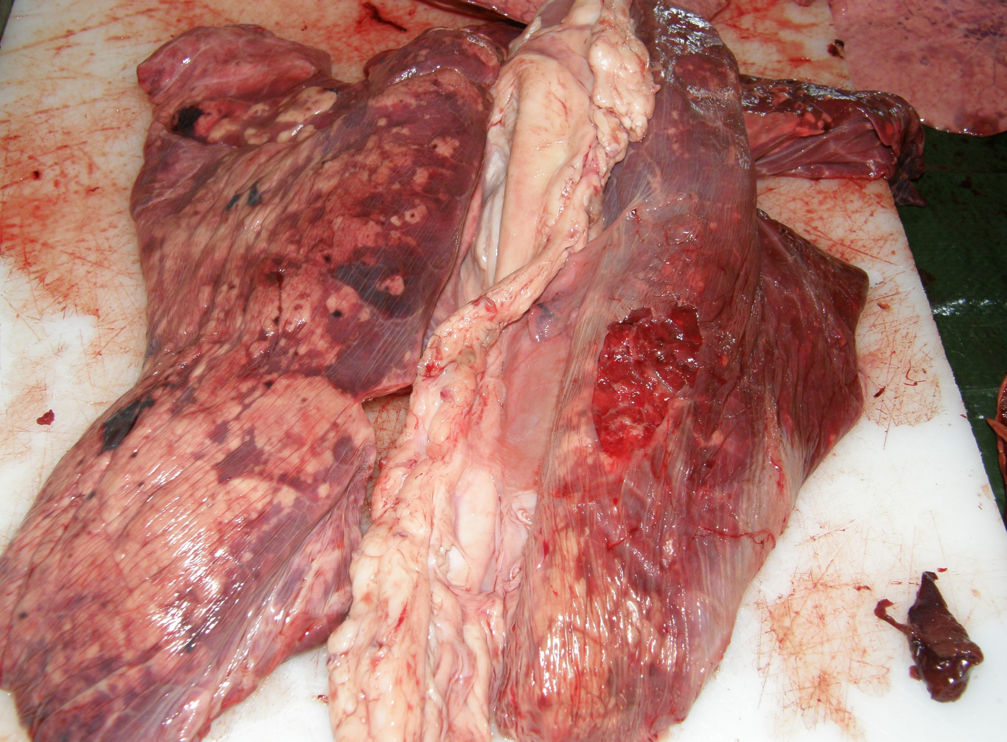
Feltkontroll av hjortevilt - Mære landbruksskole
Normale lunger.
Lyse partier med luft i en lunge. (Venstre) Kjøttfarget, lufttom, i den andre lungen (Høyre).

Slide 9
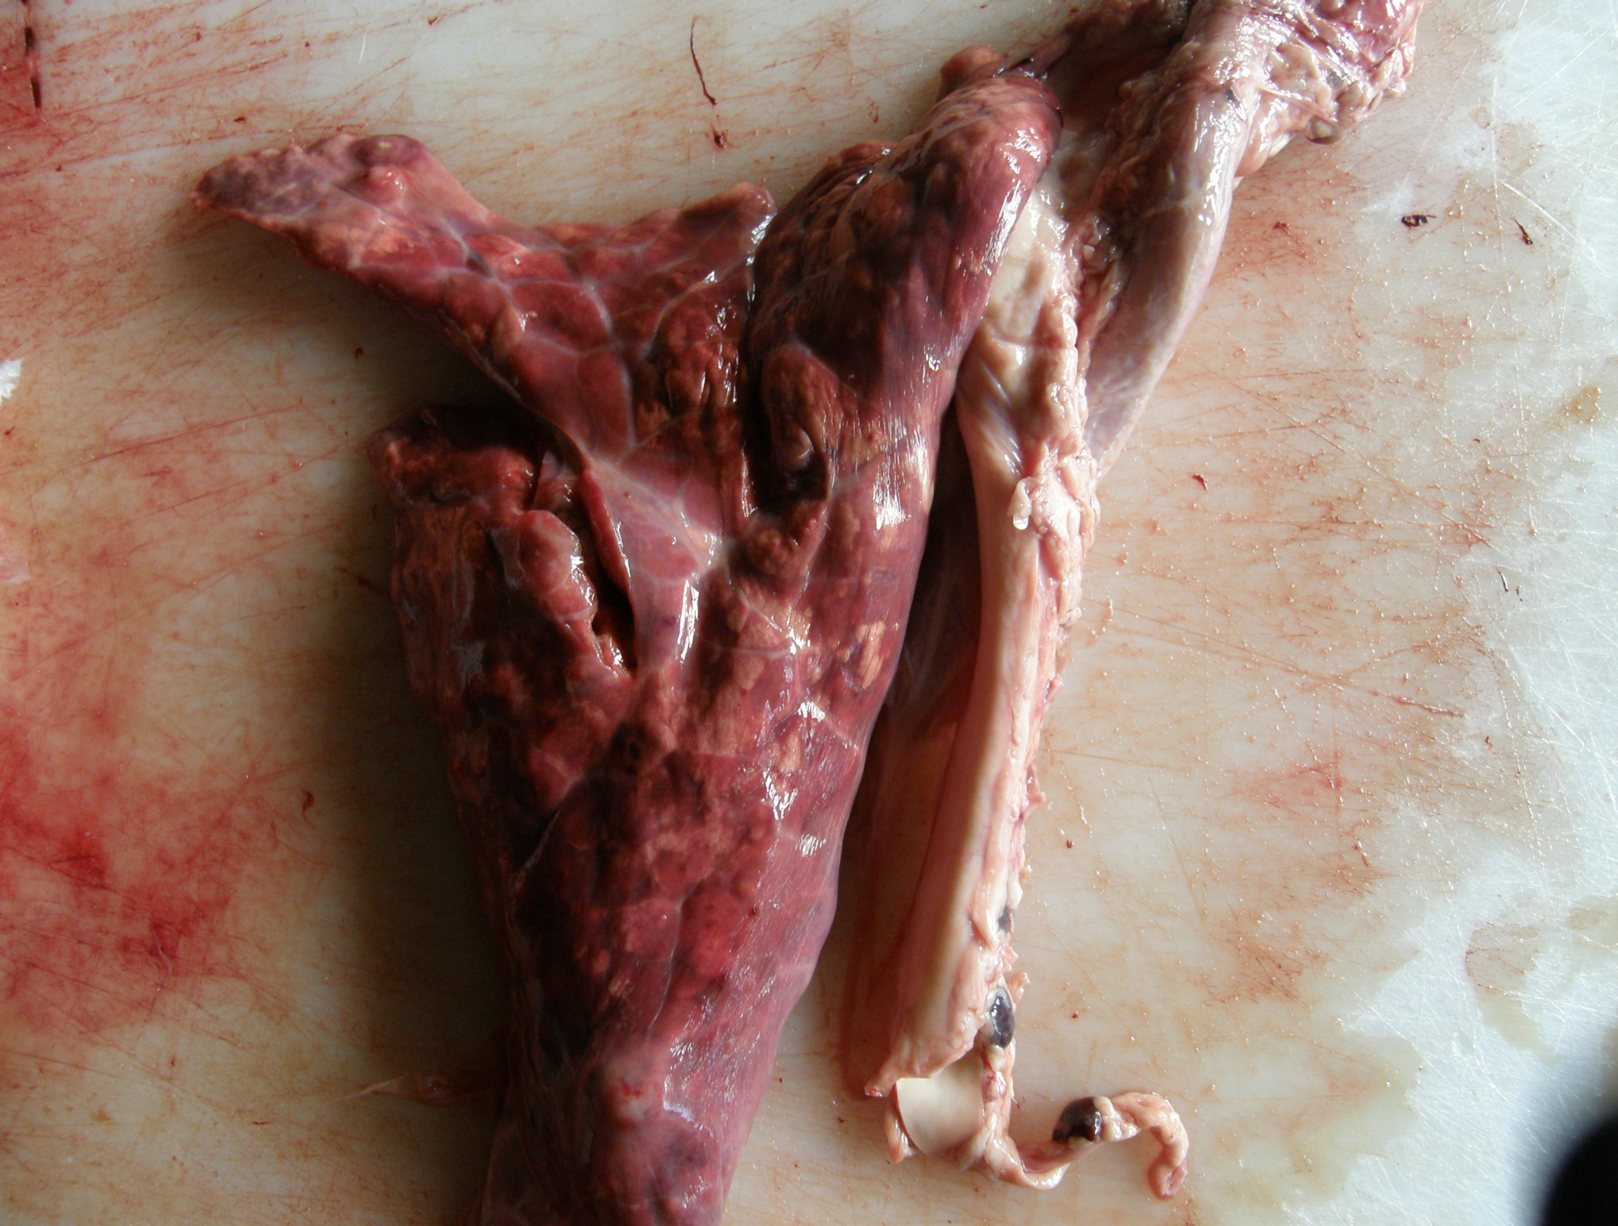
Verkebyller
Betennelse i ene hjertelappen på lungen.
Verkebyller. Kjennes som ”erter” når en stryker over lungen.

Slide 10
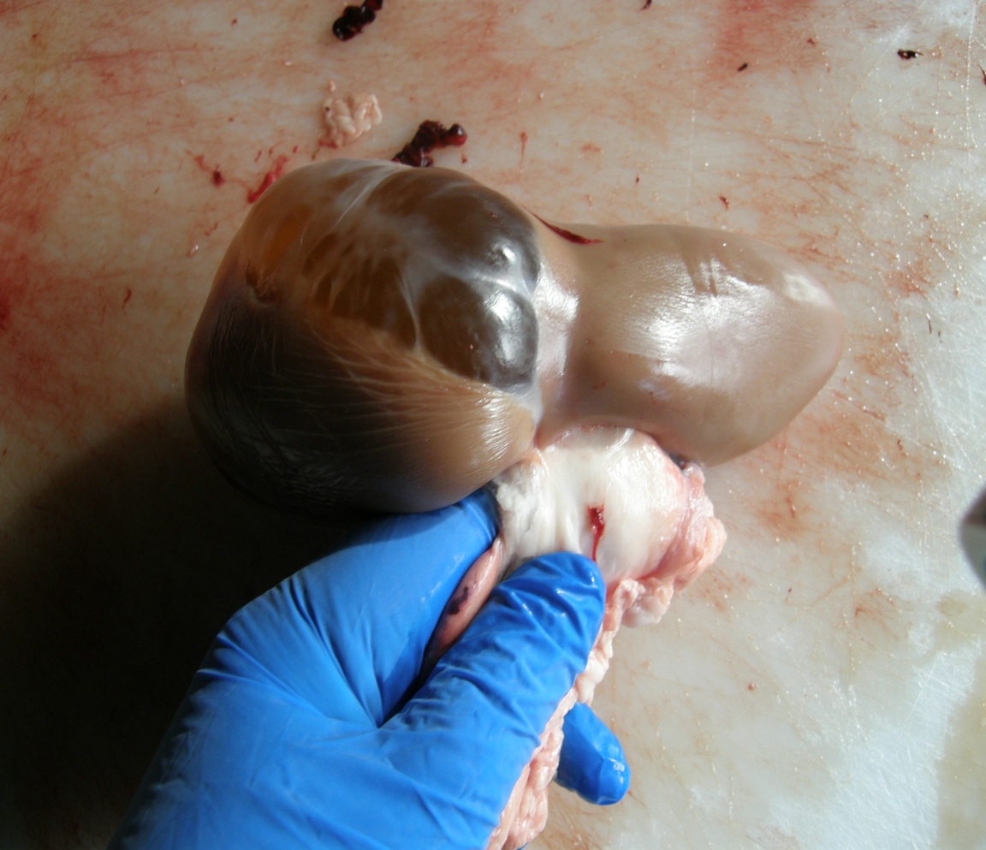
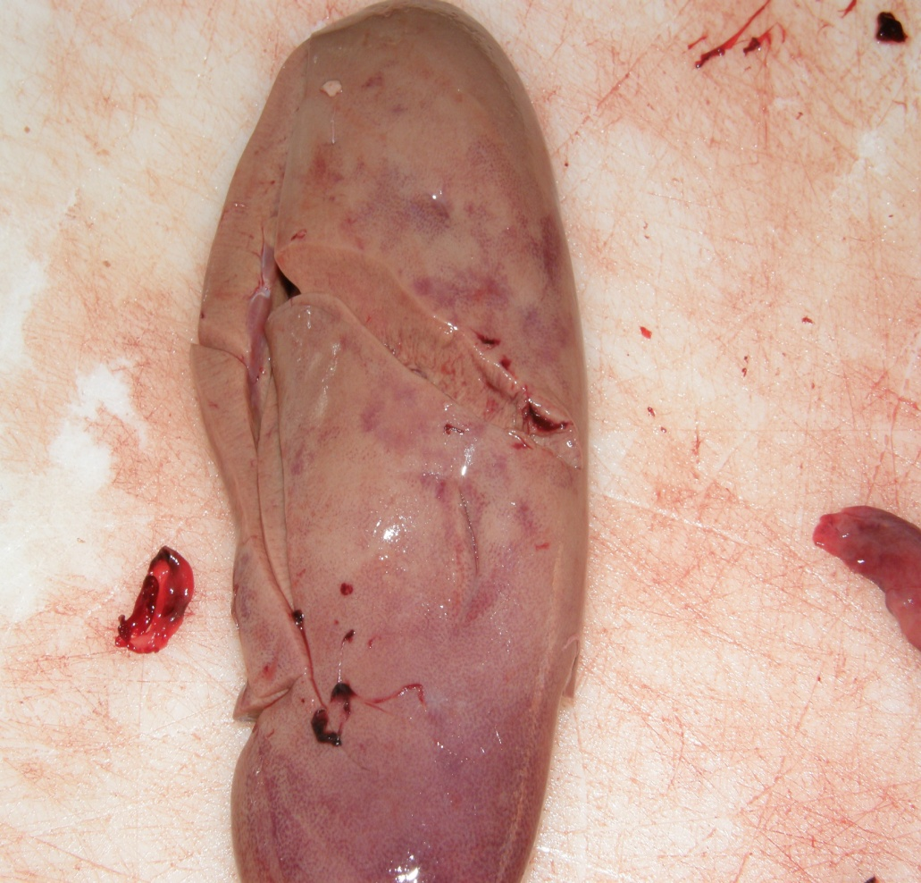
Feltkontroll av hjortevilt - Mære landbruksskole
Normal nyre (svin) med urincyste. Ufarlig!
Rød flekk på nyre (storfe) Betennelse og spredning av infeksjon.
Betennelse

Slide 11
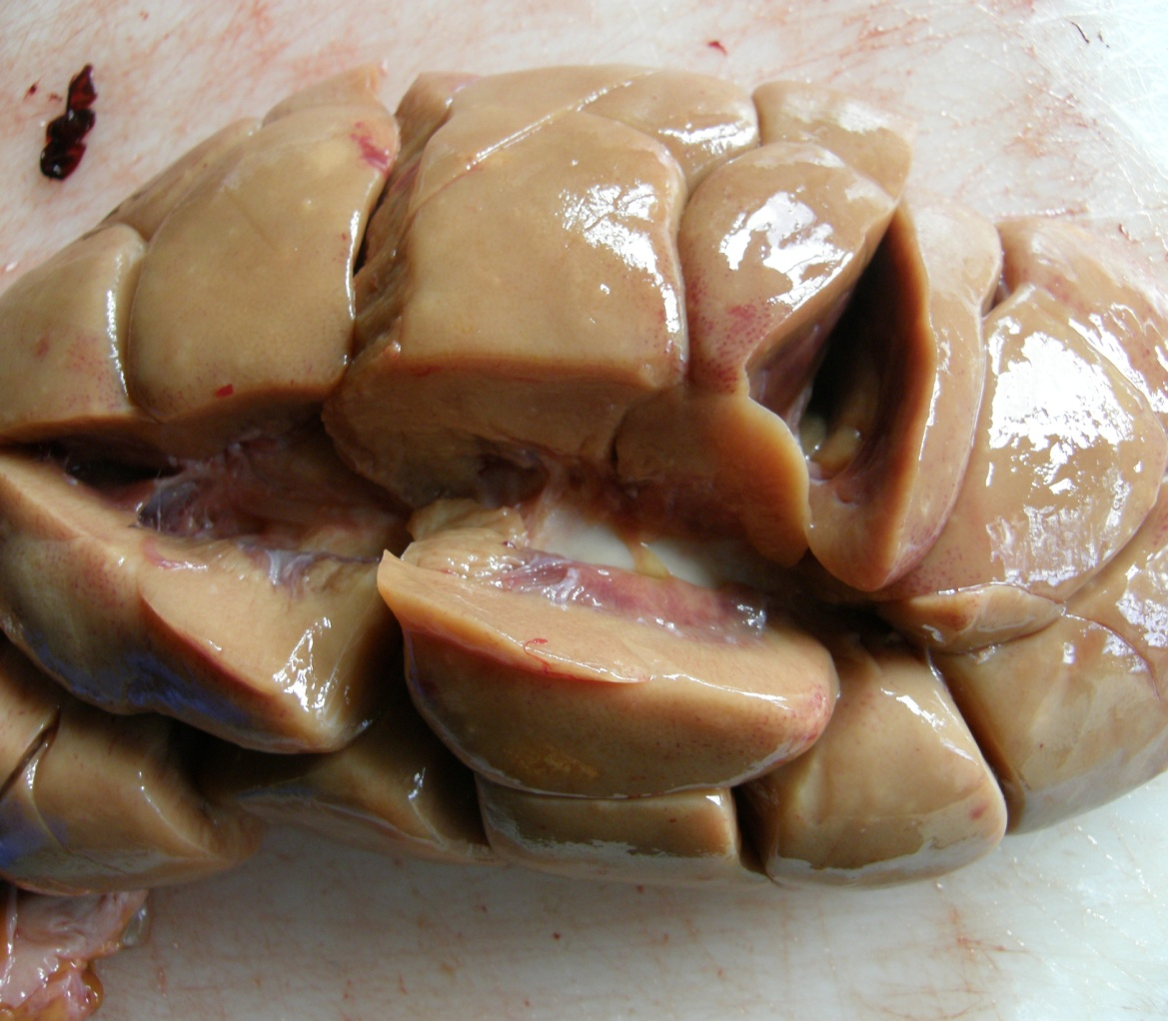
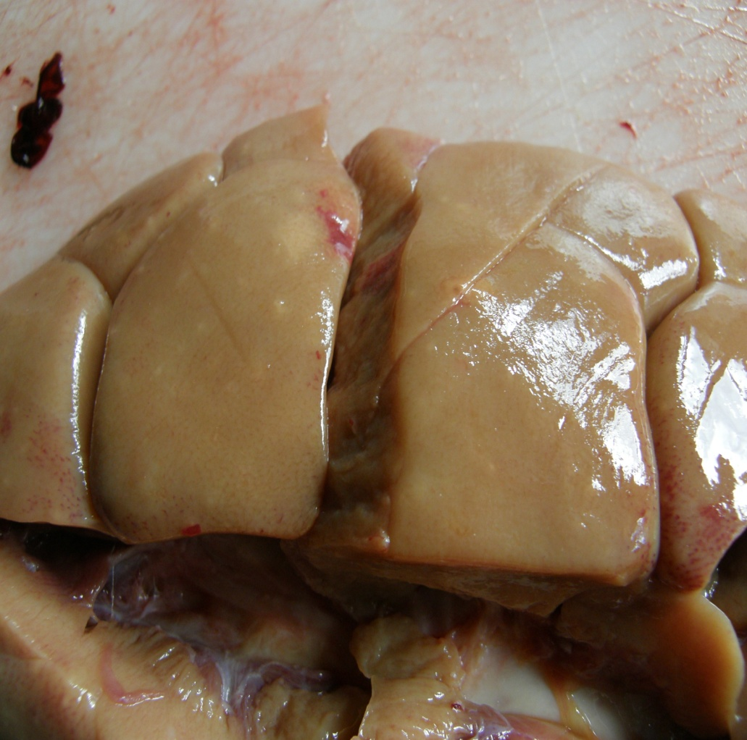
Feltkontroll av hjortevilt - Mære landbruksskole
FORSTØRRET
Hvite flekker etter gamle sår og bakteriell spredning.
NYRE FRA STORFE.

Slide 12
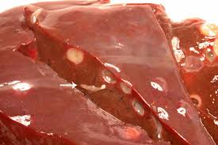

Parasittvandringar i levra er ein del av deres utvikling og slike vandringar kan gi kvite eller raudlege flekkar i vevet. Blære-forma flekkar, kan tyde på cysticerkar.
Cysticerkar er mellomvertsstadium av bendelmark.
Lever

Slide 13
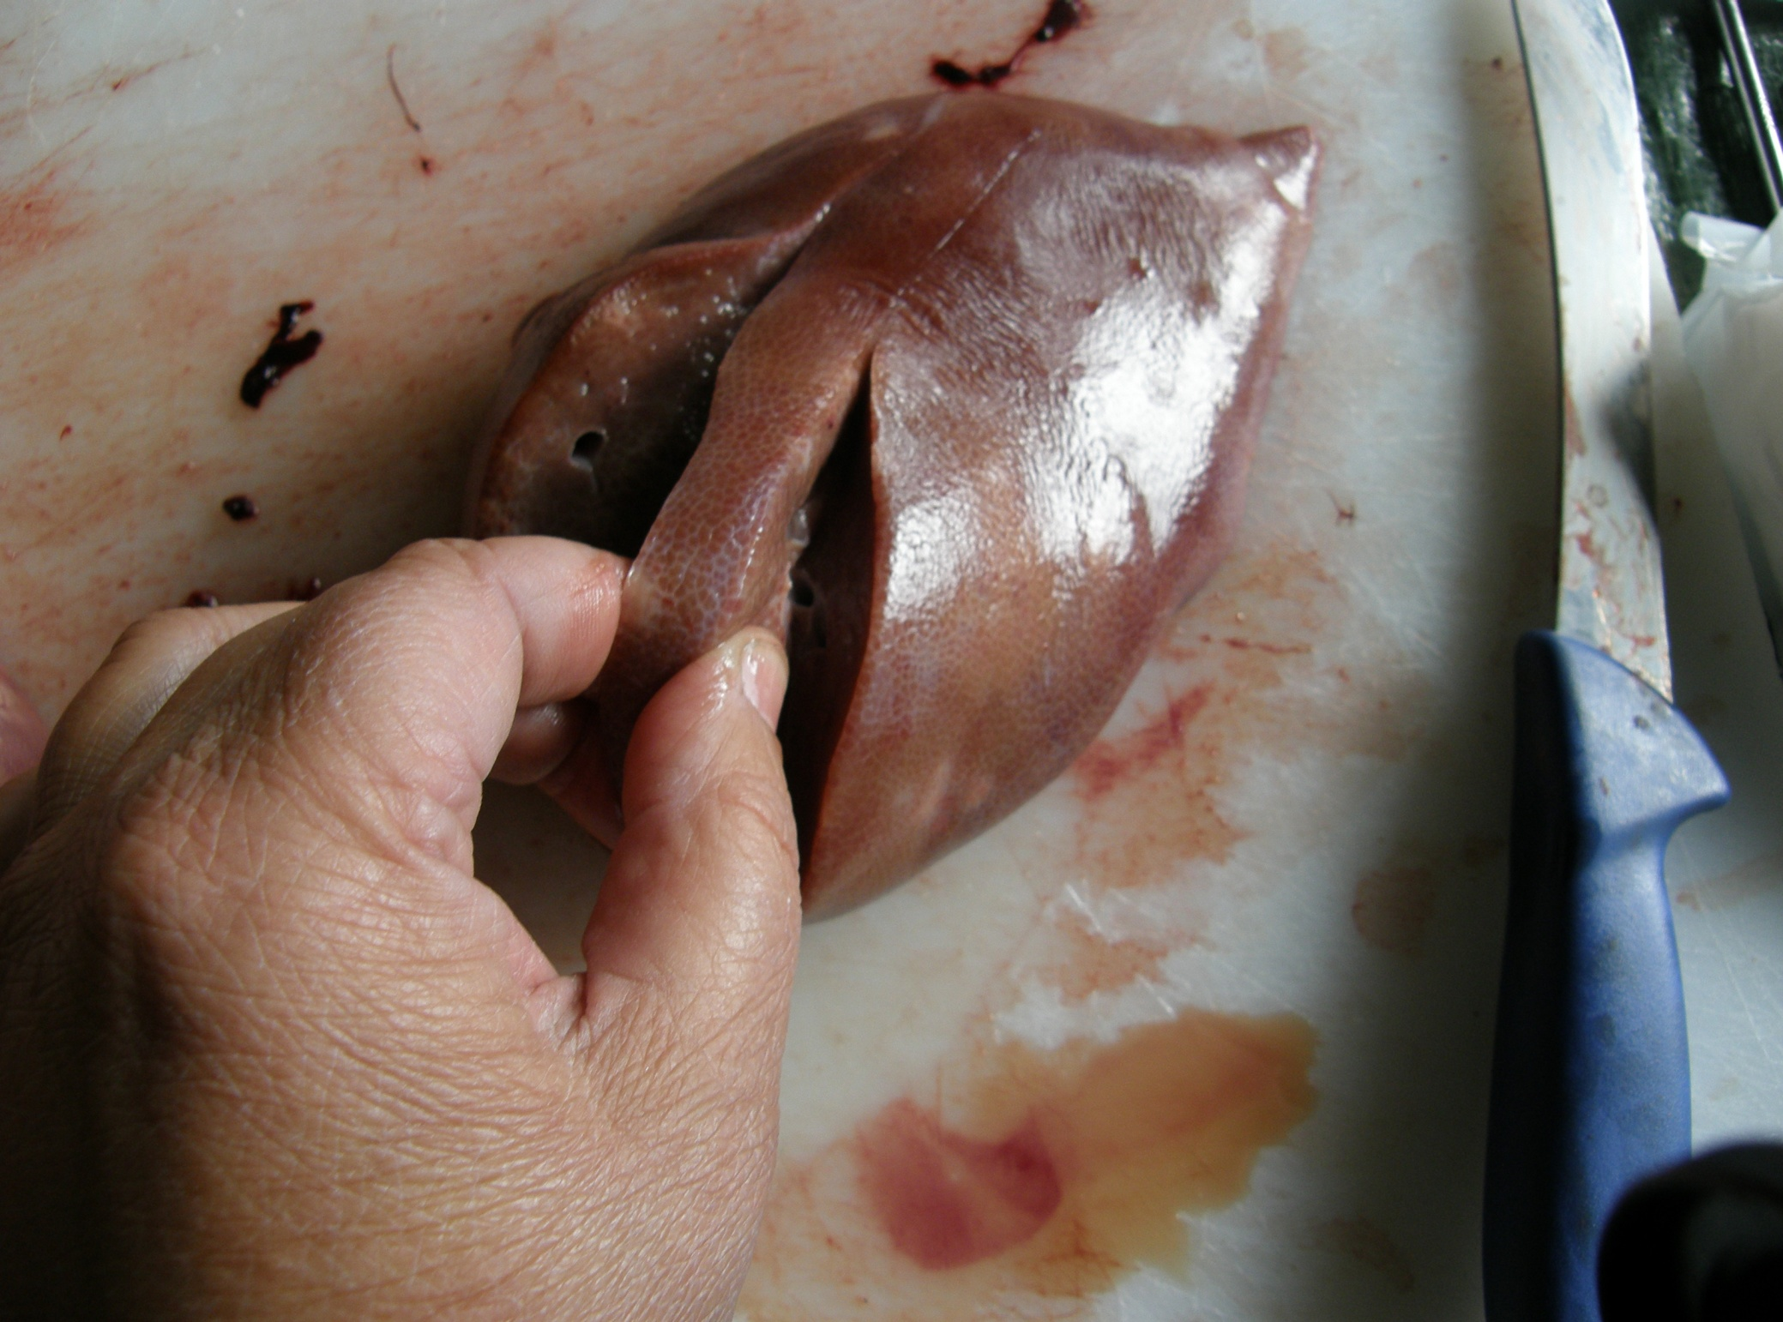
Feltkontroll av hjortevilt - Mære landbruksskole
Lever med en del innvekst av bindevev.
Forøket tekstur , lyse partier.

Slide 14
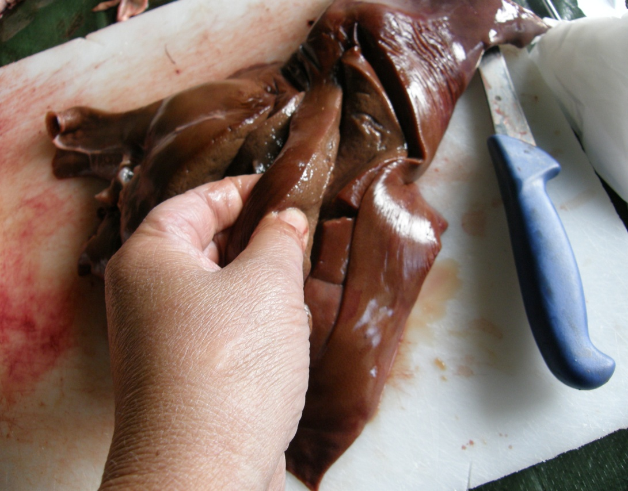
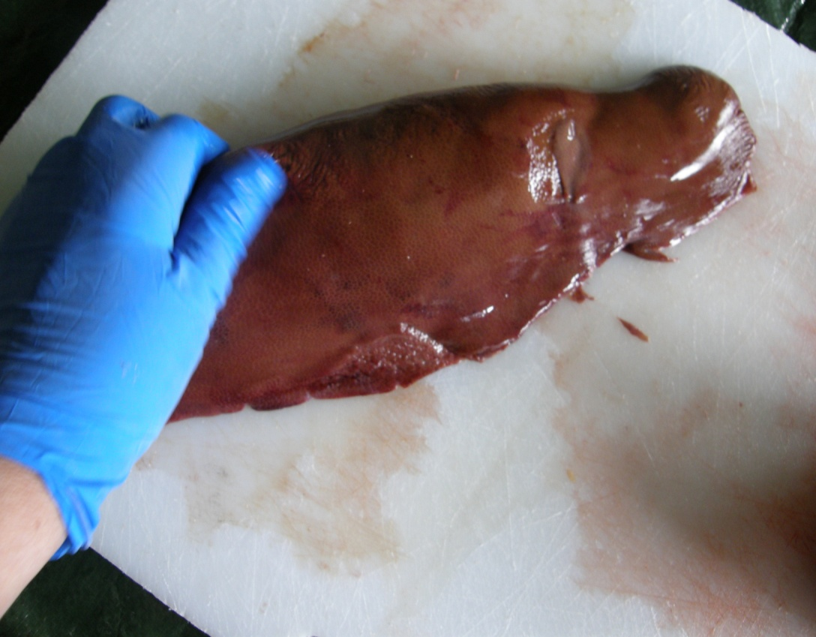
Feltkontroll av hjortevilt - Mære landbruksskole
Normal lever
Normal farge og tekstur. Ved snitting og klemming kjennes en litt ”myk” motstand. (ikke hard tekstur).
Normal lever.
Kjenner glatt og fin overflate når vi ”stryker” over leveren.

Slide 15
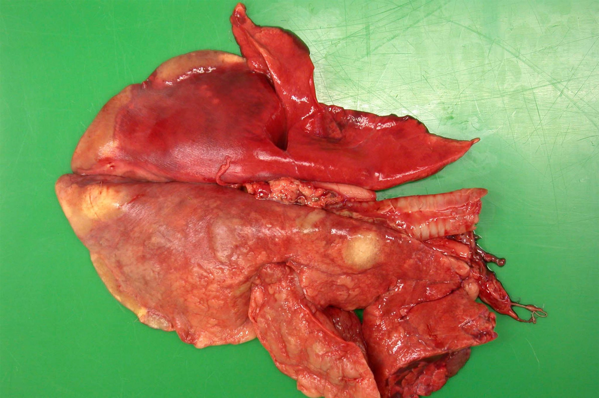
Lungemarkforandringer hos eit ungt rådyr. Lungemarkknutane er hjå rådyr ofte lokalisert til det bakre randpartiet av begge lunger. Dei kan sjåast som lyse område av varierande storleik og er fastare enn normalt lungevev. På dette biletet ser ein også ein tydeleg lys knute på øvre del av høgre lunge.
Lunger
Foto: Veterinærinstituttet

